Slide 1
장애의 개인적 & 사회적 경험
Individual and Social Experience of Disability
Models of Disability
광주여자대학교
작업치료학과 최성열

Slide 2
Disability
장애란 무엇인가 ?
What is “ Disability ” ?

Slide 3
Disability Rights Movement
❐
❐
❐
1970~80 년대 주각된 장애 인권 운동은 현재의 장애인관
련 연구의 발전의 기초가 되었다 .
장애인 개인의 결핍과 병리학에 초점을 맞추는 것에서
벗어나 사회적으로 구성된 장벽 ( 접근할 수 없는 건축 , 배
제 , 편견 ) 에 초점을 맞추는 쪽으로 관점을 옮겨감 .
장애인들은 자신들을 합법적으로 자격이 있는 소수 집단
이라고 표현하기 시작했다 .

Slide 4
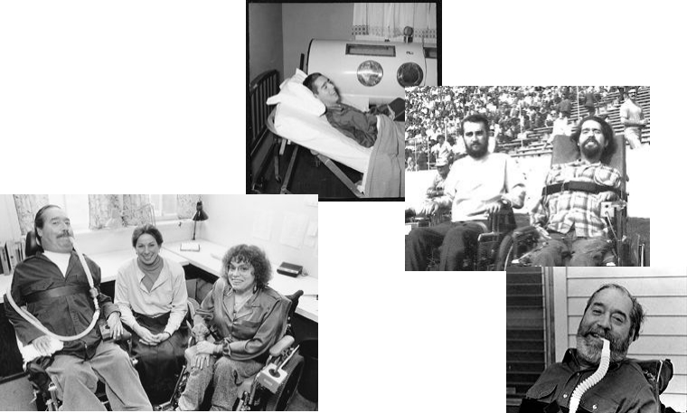
Independent Living Movement
Independent Living
Movement began at
the University of
California at
Berkeley by Ed
Roberts and the
Rolling Quads .
Physically
Disabled Students
Program (PDSP)
at the UC Berkeley

Slide 5
Independent Living Movement
PDSP (in a university) → ILM (into the communities)
Tree principles:
❐
❐
❐
장애인의 욕구와 그 욕구를 충족시킬 방법을 가장
잘 아는 사람은 장애인 자신이다 .
장애인들의 요구는 다양한 서비스를 제공하는 종
합적인 프로그램으로 가장 효과적으로 충족될 수
있다 .
장애인들은 가능한 한 그들이 속한 지역사회에 완
전히 통합되어야 한다 .

Slide 6
Individual Model vs Social model
❐
전통적인 장애 개인 모델은 장애인이 사회에서
어떻게 배치되거나 위치하는지를 설명한다 .
❐ 사회적 장애 모델은 사회가 장애인을 어떻게 배
치하는지를 설명한다 .
❐ 사회 모델에서 행동의 대리인은 사회이고 , 개인
모델에서 행동의 대리인은 손상된 개인이다 .

Slide 7
Individual Model vs Social model
❐
사회 모델과 함께 , 행동을 개선하거나 교정하는
책임은 사회에 있다 .
❐ 개별 모델에 따라 교정조치의 책임은 손상된 개
인에게 있다 .
❐ 사회 모델과 함께 , 사람들은 사회가 장애를 가진
사람들을 대하는 방식을 바꿀 것을 요구할 수 있
다 .
❐ 전통적인 개인 모델을 사용하는 동안 , 사람들은
장애를 가진 개인이 자신의 장애를 줄일 것을 요
구한다 .

Slide 8
"Social model" vs "medical model"
❐
장애연구의 관점은 배제 , 미학적 " 이상 " 및 사회
정책과 관행이 장애인에게 중요한 영향을 미치
는 정도에 대해 생각하는 데 결정적인 차원을 더
한다 .
❐ 장애학자는 이것을 " 장애의 사회적 모델 " 이라고
부르며 , " 의학적 모델 " 이라고 불리는 생물학적
장애를 더 전통적으로 강조하는 것과 대조한다 .

Slide 9
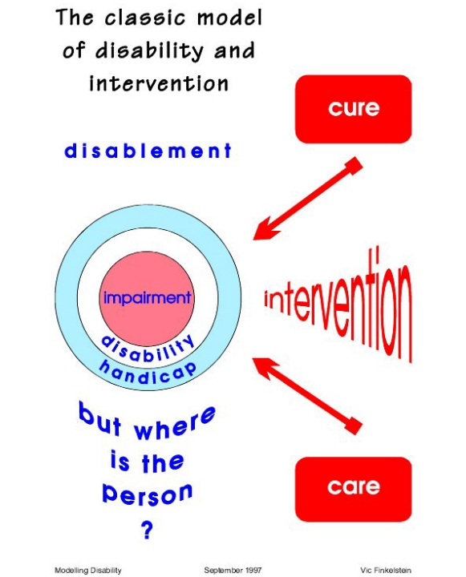

Slide 10
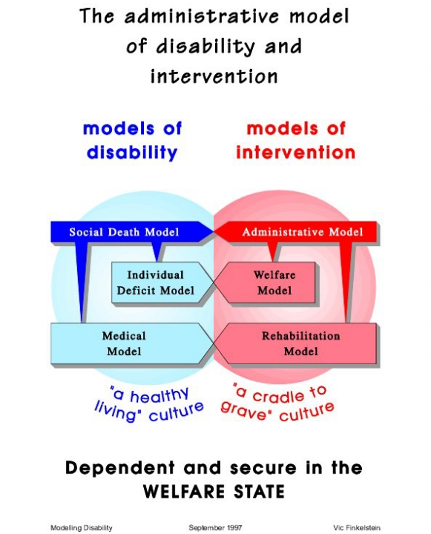

Slide 11
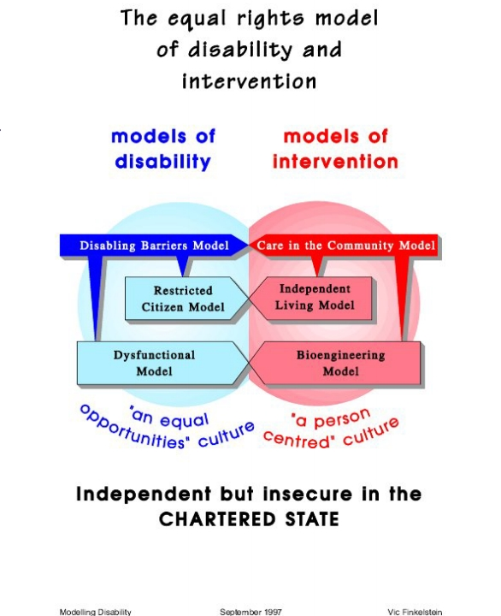

Slide 12
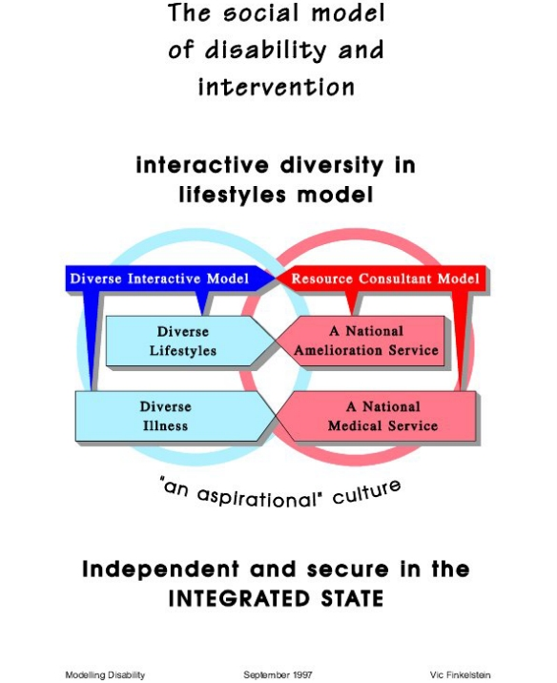

Slide 13
Models of Disability
❐
장애의 원인에 대한 일반적인 지혜는 지난 몇 십
년 동안 바뀌었다 .
❐ 1950 년대에 주어진 중증도의 손상은 모든 상황
에서 장애를 일으키기에 충분한 것으로 간주되
었다 . 대조적으로 , 그러한 중증도의 손상이 없는
것은 장애급여를 거부할 수 있는 충분한 근거라
고 생각되었다 .

Slide 14
Models of Disability
Ⅰ ) Medical Model
■
■
■
■
의료 모델은 아픈 역할의 개념에 기초한다 .
전통적인 치료 요인은 건강 전문가다 .
치료의 장소는 개인이다 .
누가 이 모델의 돈주머니를 쥐고 있는가 ?

Slide 15
Models of Disability
Ⅱ ) Economic Model
■
■
■
■
경제 모델은 현재 또는 현재 또는 잠재적 고용가능성
의 개념에 기초한다 .
전통적인 치료 요인은 직업 전문가다 .
치료의 장소는 개인이다 .
누가 이 모델의 돈주머니를 쥐고 있는가 ?

Slide 16
Models of Disability
Ⅲ ) Rehabilitation Business Model
■
■
■
■
회생사업 모델은 수익성 개념에 기반을 두고 있다 .
전통적인 치료 요인은 건강 전문가다 .
치료의 장소는 개인이다 .
누가 이 모델의 돈주머니를 쥐고 있는가 ?

Slide 17
Models of Disability
Ⅳ ) Sociopolitical Model
■
■
■
■
사회정치적 모델은 동등한 접근성의 개념에 기반을
두고 있다 .
전통적인 치료 요인은 옹호자 , 종종 장애를 가진 사람
이다 .
치료의 현장은 개인과 환경 사이의 상호작용이다 .
누가 이 모델의 돈주머니를 쥐고 있는가 ?

Slide 18
New Societal Models
New IOM model
Enabling America: Assessing the Role of Rehabilitation
Science and Engineering (1997, Institute of Medicine (IOM))
http://www.nap.edu/openbook.php?isbn=0309063744
A New Model for the Enabling-Disabling Process

Slide 19
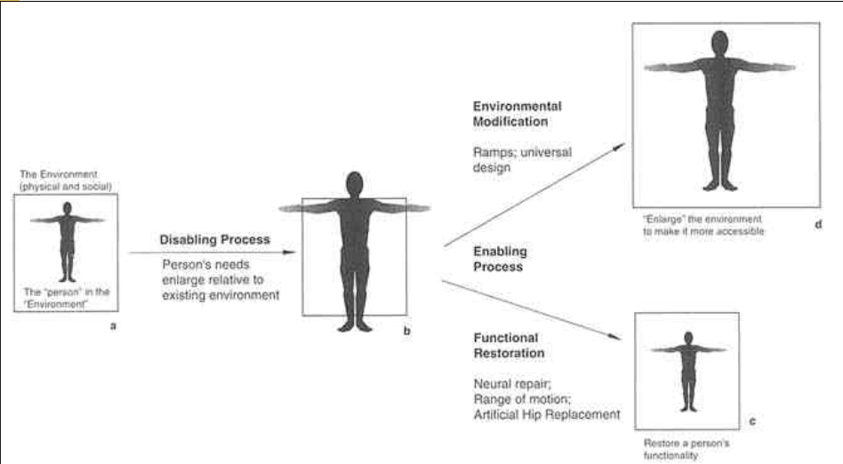

Slide 20
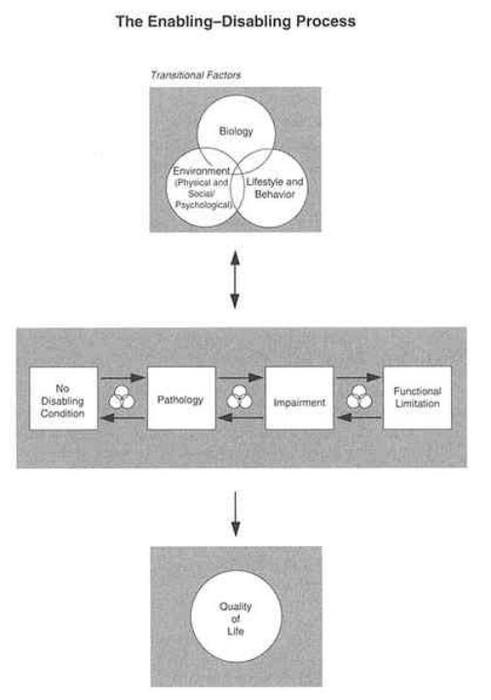

Slide 21
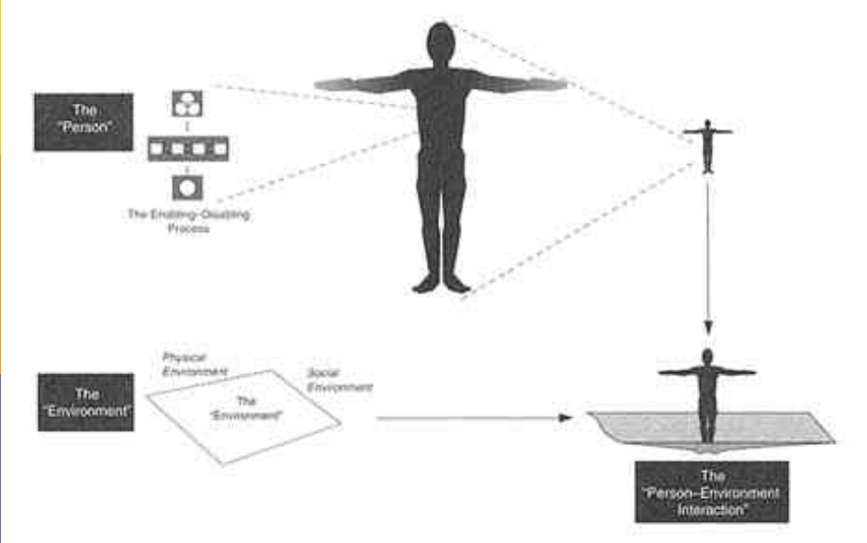

Slide 22
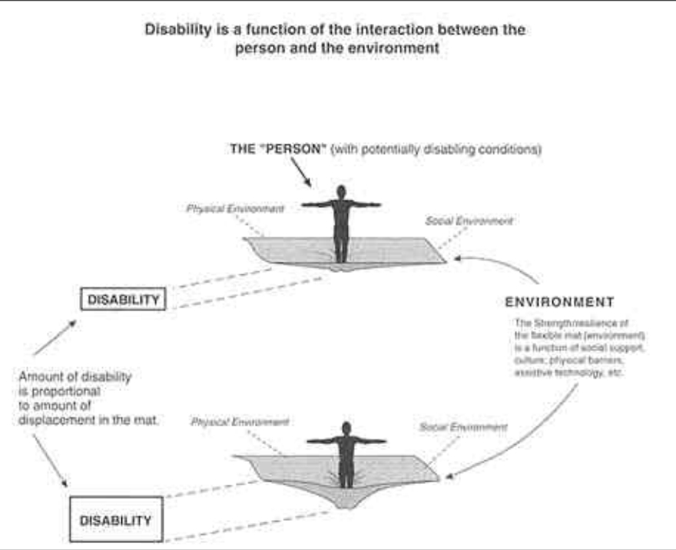

Slide 23
New IOM model
❐
❐
❐
❐
주어진 수준의 손상 또는 기능적 제한 ( 즉 , 잠재적 장애 ) 을
가진 사람은 더 지지적인 환경 ( 더 강한 매트 및 덜 결과적
인 변위 ) 에서 경험할 수 있는 것보다 덜 지지적인 환경에
서 더 큰 장애 ( 매트의 더 많은 변위 ) 를 경험할 것이다 .
장애의 양은 환경을 대표하는 매트의 변위량에 비례한다 .
사람이 경험하는 장애의 양은 사람과 환경 사이의 상호작
용의 기능이다 .
환경 매트의 변위량은 개인을 지지하는 물리적 및 사회적
환경의 강도와 잠재적으로 비활성화된 조건의 크기 함수
의 함수다 .

Slide 24
New Societal Models
장애는
개인의 육체적 정신적 결손과는 다른
것이며
그런 결손적 특성을 가진 사람의 필요를
사회가 제대로 제공하지 못함으로 겪는
차별과 곤란의 사회적 상태

Slide 25
New Societal Models
장애는 어떻게 극복될 수 있을까 ?
사회가 제공한 이 차별과 곤란은
개인의 불굴의 재활의지와 노력으로가 아니라
그 환경을 제공한 사회가
그 환경을 제거함으로
줄어들거나 사라질 수 있는 것이다 .

Slide 26
감사합니다 .

